Slide 1
Autoridad para el Manejo Sustentable de la Cuenca del Lago de Atitlán y su Entorno
-AMSCLAE-

Slide 2
1
PRINCIPALES FUNCIONES DE “LA AMSCLAE”
• Regular la función de los distintos sectores que intervienen en el uso de los recursos de la cuenca y el lago, y mantener una eficiente coordinación interinstitucional para agilizar las acciones y aplicaciones de normas y reglamentos.
• Emitir y aplicar las disposiciones, ordenanzas, resoluciones y planes para el manejo integrado de la cuenca del lago de Atitlán y su entorno.
• Normar y regular los procesos de planificación y de investigación científica que dependencias públicas o privadas, personas individuales o jurídicas realicen dentro de la cuenca del lago de Atitlán en materia de recursos hídricos, cuencas, biodiversidad, clima, ambiente y recursos naturales; y elaborar los instrumentos necesarios para el manejo integrado de la cuenca del lago de Atitlán y su entorno.
• Promover la organización y participación permanente de la comunidad para el manejo integrado de la cuenca del lago de Atitlán.
De conformidad con las normas que regulan su funcionamiento, las principales funciones de “la Autoridad para el Manejo Sustentable de la Cuenca del Lago de Atitlán y su Entorno -AMSCLAE-” son:
• Creada por el Decreto 133-96 y regulada por el Acuerdo Gubernativo No. 78-2012. La Ley de Creación de la AMSCLAE declara de interés y urgencia nacional la conservación, preservación y resguardo del Lago de Atitlán y su entorno natural.
• El fin específico de la AMSCLAE es planificar, coordinar y ejecutar las medidas y acciones del sector público y privado que sean necesarias para rescatar el amenazado ecosistema del Lago de Atitlán y su Entorno.
• Velar por el interés y la urgencia nacional para la conservación, preservación y resguardo del lago de Atitlán y su entorno natural.
• Planificar, coordinar y ejecutar las medidas y acciones del sector público y privado que sean necesarias para conservar, preservar y resguardar el ecosistema del lago de Atitlán y sus áreas circunvecinas.

Slide 3
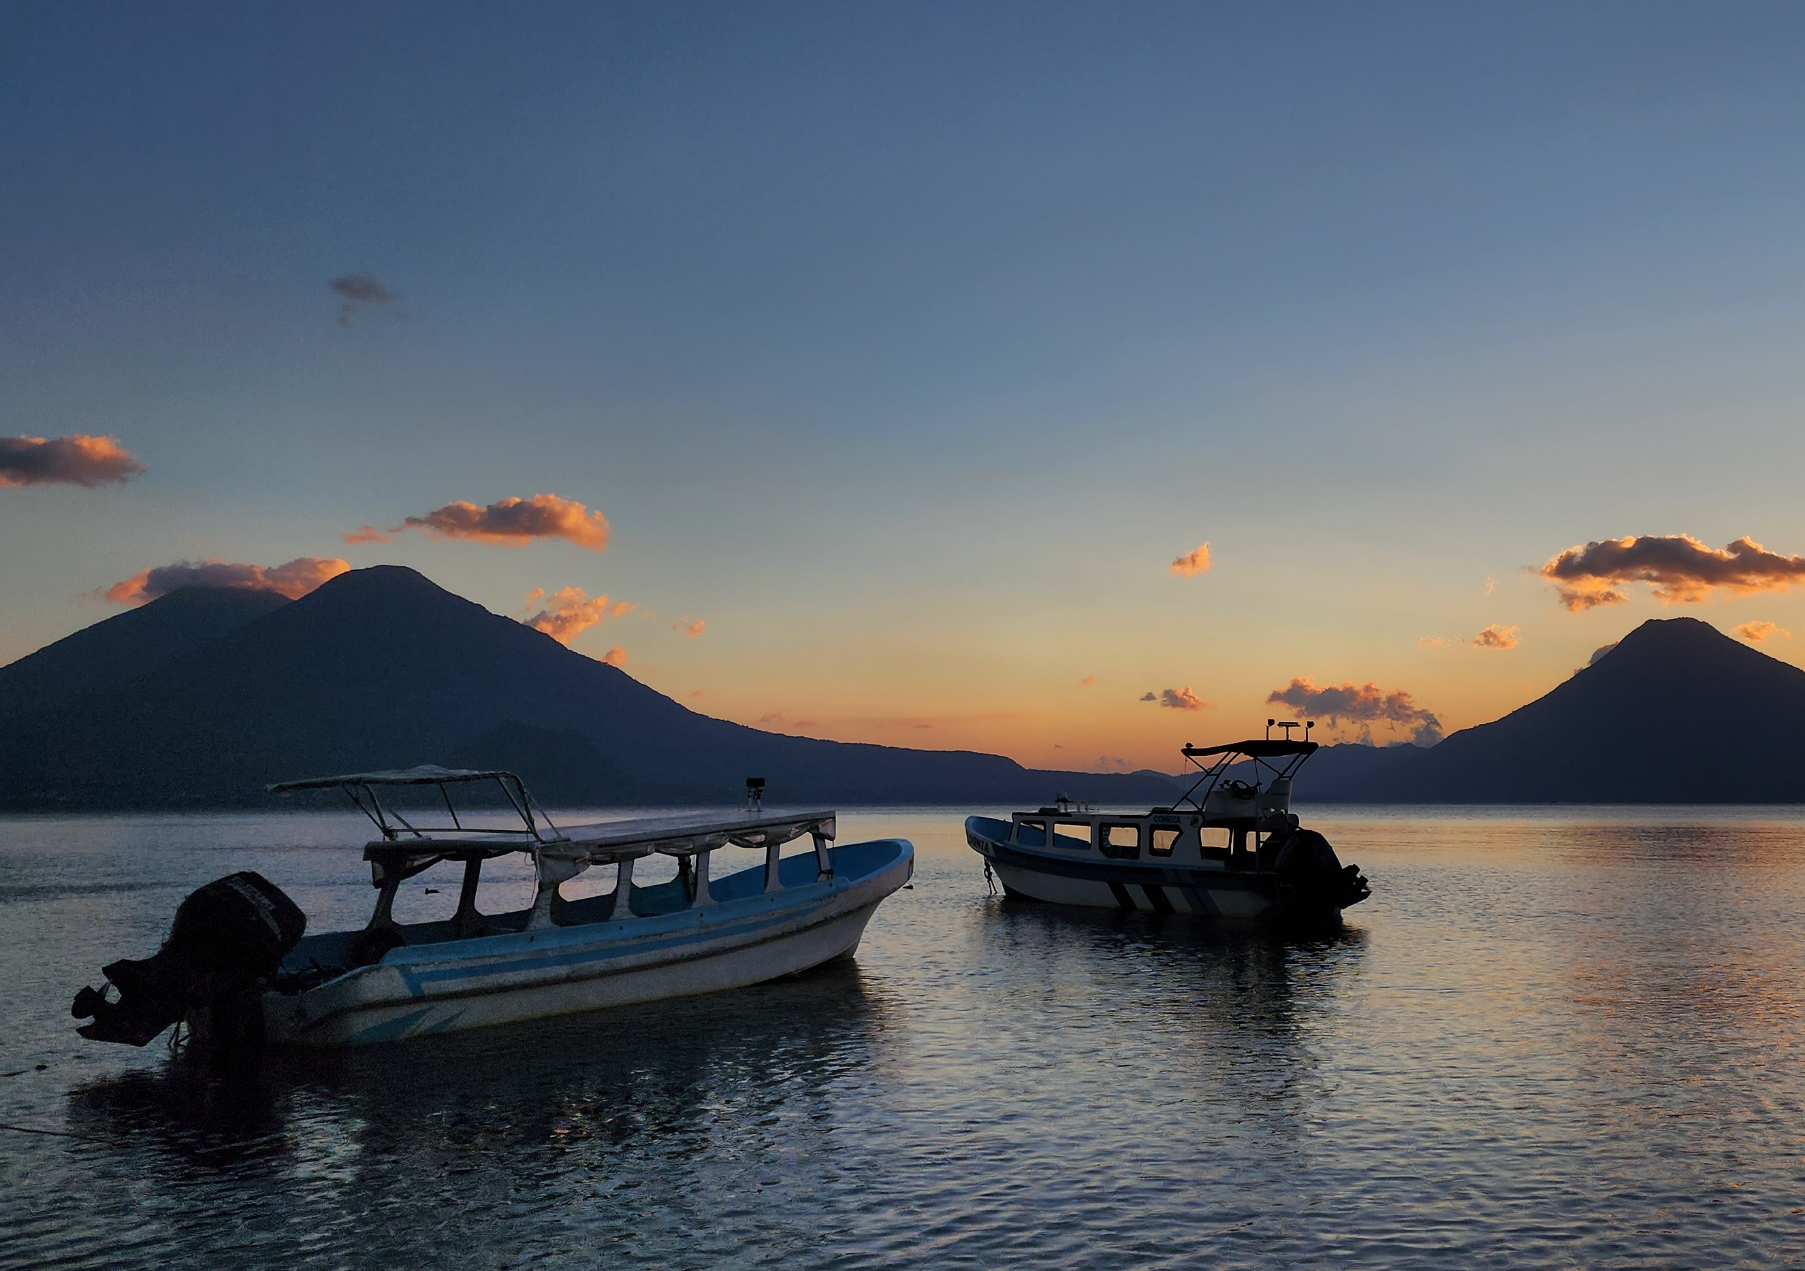
2
PRINCIPALES OBJETIVOS DE “LA AMSCLAE”
Para el cumplimiento de sus funciones y satisfacer las necesidades de la población, “AMSCLAE”, de conformidad con las LÍNEAS ESTRATÉGICAS definidas en el Plan Estratégico Institucional -PEI- de la AMSCLAE para el período 2020-2028, para promover buenas prácticas agrícolas y forestales, Manejo integral de desechos y contaminantes y Fomento del desarrollo económico sostenible, se cumple con los siguientes objetivos estratégicos Institucionales:
❑ OBJETIVO ESTRATÉGICO No. 1: : Promover prácticas agrícolas sostenibles, que incluyan la conservación de suelos, el incremento y conservación de la cobertura forestal en la cuenca del lago de Atitlán.
❑ OBJETIVO ESTRATÉGICO No. 2: Fomentar el saneamiento ambiental y el manejo de los desechos y contaminantes dentro de la cuenca del lago de Atitlán.
❑ OBJETIVO ESTRATÉGICO No. 3: Promover el desarrollo sostenible y la protección de los recursos naturales de la cuenca a través del fomento de la inversión y la actividad económica.

Slide 4
3
PARTE GENERAL
EJECUCIÓN PRESUPUESTARIA

Slide 5
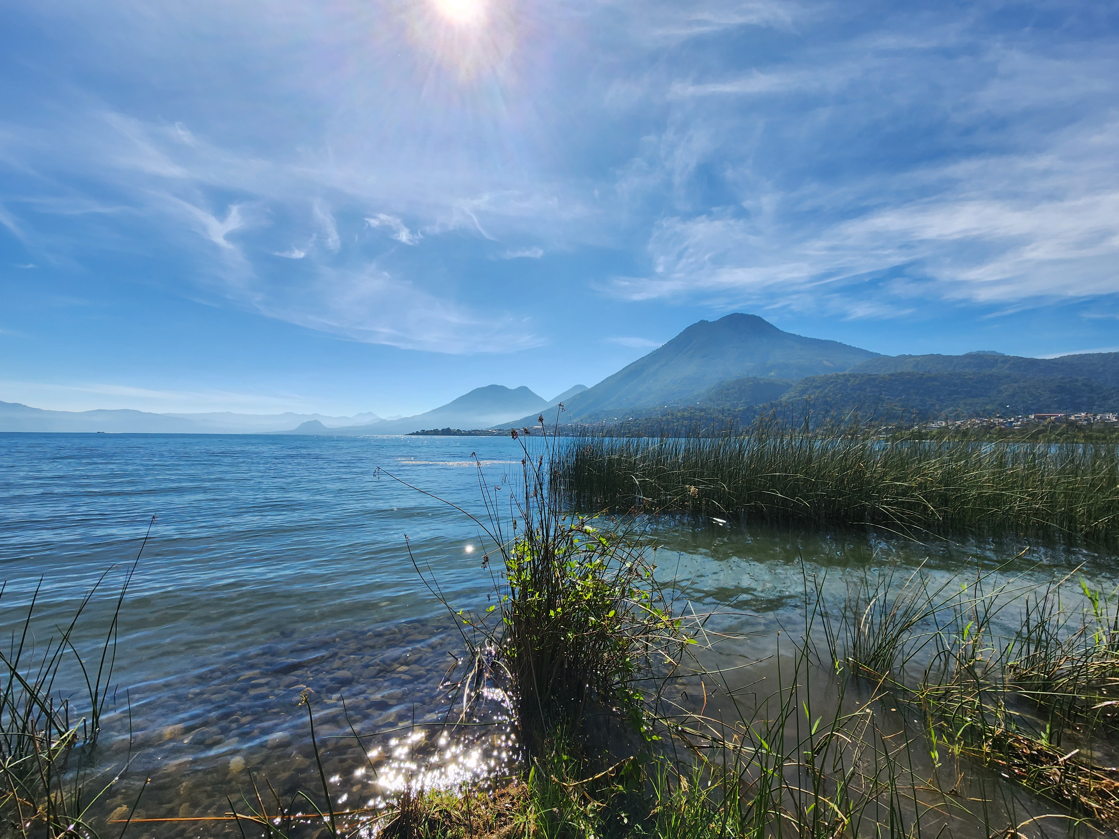
CIFRAS GENERALES DEL PRESUPUESTO AL PRIMER CUATRIMESTRE 2023
Presupuesto vigente total:
Q 10,500,000.00
Presupuesto ejecutado (utilizado):
Q 3,360,857.42
Saldo: Q 7,139,142.58

Slide 6
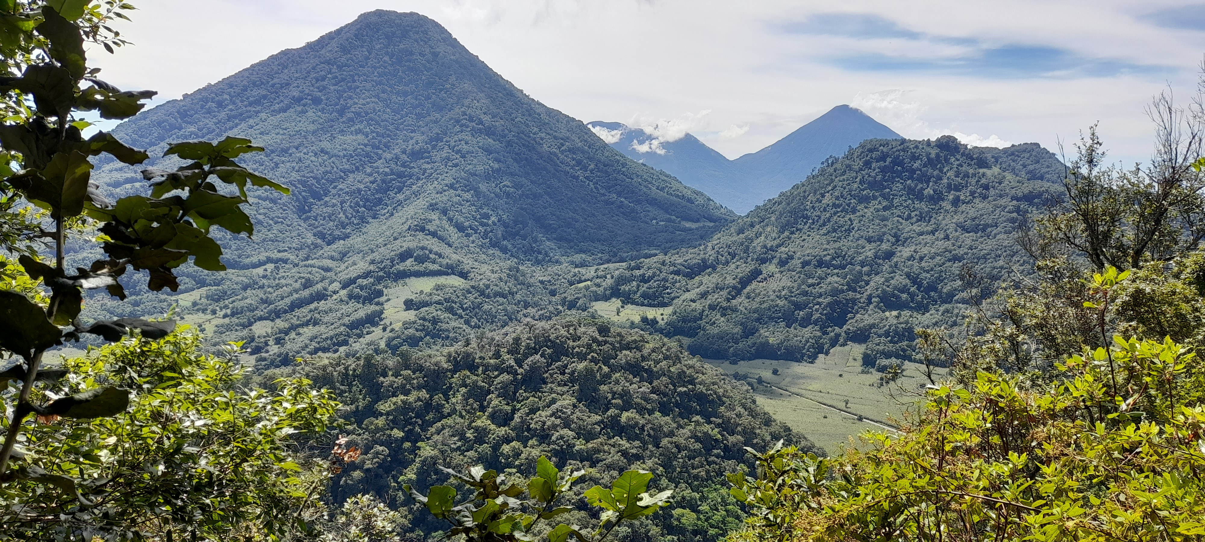
CIFRAS GENERALES DEL PRESUPUESTO AL TERCER CUATRIMESTRE 2022
Porcentaje de ejecución:
32.01%

Slide 7
¿EN QUÉ UTILIZA EL DINERO “AMSCLAE”?
EN SERVICIOS PERSONALES, SERVICIOS NO PERSONALES a la PROTECCIÓN AMBIENTAL, MATERIALES Y SUMINISTROS Y PROPIEDAD, PLANTA, EQUIPO E INTANGIBLES, orientado a la PROTECCIÓN AMBIENTAL, mediante la Reducción de la contaminación del Lago de Atitlán, ordenación de desechos líquidos y sólidos, a través del programa 58 “MANEJO INTEGRADO DE LA CUENCA DEL LAGO DE ATITLÁN”.

Slide 8
EJECUCIÓN PRESUPUESTARIA POR GRUPO DE GASTO AL PRIMER CUATRIMESTRE 2023
GRUPO | DESCRIPCIÓN | PRESUPUESTO VIGENTE 2023 | EJECUTADO | SALDO | % EJECUTADO
000 | SERVICIOS PERSONALES | Q 7,450,000.00 | Q2,185,063.45 | Q 5,264,936.55 | 29.33%
100 | SERVICIOS NO PERSONALES | Q 1,291,152.00 | Q 421,582.92 | Q 869,569.08 | 32.65%
200 | MATERIALES Y SUMINISTROS | Q 1,507,113.00 | Q 591,799.05 | Q 915,313.95 | 39.27%
300 | PROPIEDAD, PLANTA, EQUIPO E INTANGIBLES | Q 251,735.00 | Q 162,412.00 | Q 89,323.00 | 64.52%
 | Total | Q10,500,000.00 | Q3,360,857.42 | Q 7,139,142.58 | 32.01%
 | FUENTE: https://sicoin.minfin.gob.gt

Slide 9
¿CUÁL ES LA IMPORTANCIA DEL PAGO DE SERVIDORES PÚBLICOS?
.
En el contexto de las múltiples acciones de mitigación de la contaminación ambiental por parte de AMSCLAE, es necesario resaltar, lo más importante, el talento humano especializado, multidisciplinario y altamente calificado con el que cuenta la institución para operativizar y dinamizar las acciones favorables a la conservación e implementación de los objetivos estratégicos de la AMSCLAE y cumplimiento del mandato legal.
Las actividades de mitigación de contaminación de la AMSCLAE, son apoyadas con personal temporal, por servicios técnicos y/o profesionales que prestan servicios con la institución. Realizan análisis y previsión por medio de la planificación operativa y táctica los cuales permiten la actualización, priorización y cumplimiento de las obligaciones institucionales de aspecto ambiental, legal, penal, administrativo, financiero y establecimiento de alianzas estratégicas.
El personal de la AMSCLAE orienta las planificaciones operativas, anuales, multianuales y estratégicas en respuesta a las intervenciones en los componentes suelo, bosque, agua y gobernabilidad, que son parte de la estrategia de intervención enfocada en el manejo integrado de la cuenca del Lago de Atitlán, así como en la generación de condiciones que permitan a la institución funcionamiento y seguridad en su actuar administrativo, técnico y legal.

Slide 10
PAGO DE SALARIOS A SERVIDORES PÚBLICOS A LA FECHA
Presupuesto vigente total para el pago de servidores públicos
Q. 7,450,000.00
Presupuesto utilizado al primer cuatrimestre 2023 para el pago de servidores públicos
Q. 2,185,063.45
Saldo para el pago de servidores públicos
Q. 5,264,936.55
Este rubro constituye el 70.95% del total del presupuesto de “la AMSCLAE”

Slide 11
¿EN QUÉ INVIERTE “LA AMSCLAE”?
PROPIEDAD, PLANTA, EQUIPO E INTANGIBLES; entre los cuales se puede mencionar: Equipos de computo, silla y equipo de laboratorio; herramientas de trabajo para planificar, coordinar y ejecutar en coordinación con las instituciones que corresponda, todos los trabajos que permitan conservar, preservar y resguardar los ecosistemas de la cuenca del lago de Atitlán, generando los mecanismos necesarios para lograr sus objetivos.

Slide 12
MONTO UTILIZADO DE INVERSIÓN A LA FECHA?
Presupuesto vigente total para la inversión
Q. 251,735.00
Presupuesto utilizado al primer cuatrimestre 2023 para la inversión
Q. 162,412.00
Saldo para la inversión
Q. 89,323.00
Este rubro constituye el 2.39% del total del presupuesto de “la AMSCLAE”

Slide 13
¿QUÉ FINALIDADES ATIENDE “La AMSCLAE”?
La AMSCLAE, en cumplimiento a los objetivos institucionales y al mandato legal de conformidad con el Decreto Número 133-96 y Acuerdo Gubernativo Número 78-2012, la finalidad de la totalidad de la ejecución presupuestaria institucional según su red programática para el presente ejercicio fiscal 2021; está orientada a la PROTECCIÓN AMBIENTAL, mediante la Reducción de la contaminación del Lago de Atitlán, ordenación de desechos líquidos y sólidos, a través del programa 58 “MANEJO INTEGRADO DE LA CUENCA DEL LAGO DE ATITLÁN”.

Slide 14
EJECUCIÓN PRESUPUESTARIA POR FINALIDAD AL PRIMER CUATRIMESTRE 2023
COD. | DESCRIPCIÓN | PRESUPUESTO VIGENTE 2023 | EJECUTADO | SALDO | % EJECUTADO
060301 | Reducción de la Contaminación | 10,500,000.00 | 3,360,857.42 | 7,139,142.58 | 32.01%

Slide 15
4
PARTE ESPECIFICA:
Principales logros institucionales

Slide 16
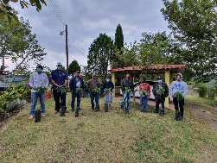
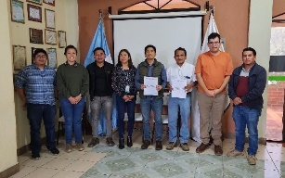
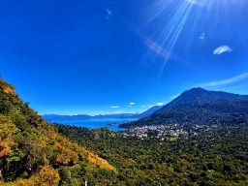
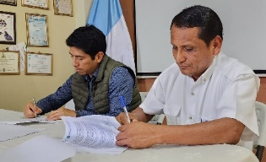
Componente Bosque: La conservación, restauración y recuperación del bosque y biodiversidad
Proyecto para el desarrollo rural integral y conservación de los recursos ecosistémicos de la cuenca del lago de Atitlán
Ubicación geográfica: 15 municipios que integran la Cuenca del lago Atitlán.
Población beneficiaria: Municipalidades, organizaciones, comités comunitarios, agricultores, grupos apícolas.
Acciones estratégicas: Conservación y aumento de la cobertura forestal en las zonas de recarga hídrica, reforestación en áreas con alta influencia hidrológica y fuentes de abastecimiento de agua para consumo humano, prácticas de conservación de suelos en el establecimiento de los sistemas agroforestales renovación de plantaciones de café con prácticas de conservación de suelos, viveros comunitarios, prácticas de conservación de suelos con insumos apícolas, producción de abono orgánico, ferias agrícolas ambientales y desarrollo de jornadas de capacitación sobre manejo adecuado de envases de plaguicidas.

Slide 17
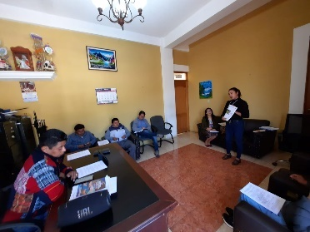
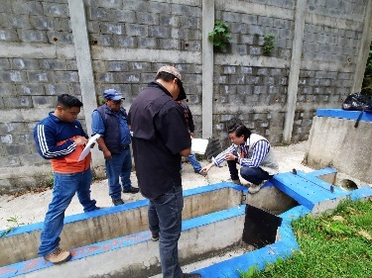
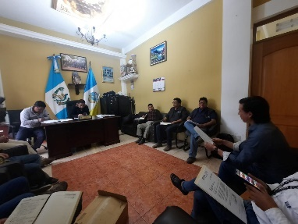
Componente Agua: Gestión Integral del Recurso Hídrico.
Fortalecimiento municipal para la activación de la Planta de Tratamiento de Aguas Residuales del municipio de Santa Lucia Utatlán
Ubicación geográfica: Santa Lucía Utatlán
Población beneficiaria: vecinos del municipio, comercios, escuelas y comunidades conectadas al sistema de tratamiento.
Acciones estratégicas: Asistencia técnica en el sistema de tratamiento de las aguas residuales, entrega de manual de operaciones y mantenimiento del sistema, reglamento de alcantarillado municipal, entrega de equipo de protección personal a operadores, insumos y equipos para el funcionamiento de la planta de tratamiento.

Slide 18
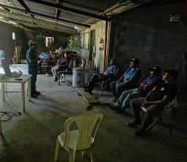
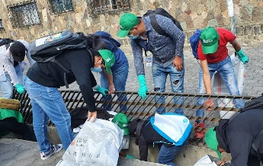
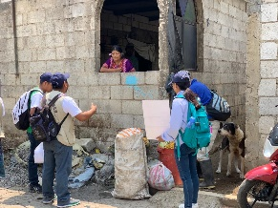
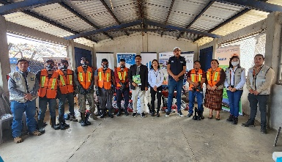
Componente Agua: Gestión Integral del Recurso Hídrico.
Fortalecimiento municipal para la Gestión Integral de los Desechos Sólidos de San Lucas Tolimán
Ubicación geográfica: San Lucas Tolimán
Población beneficiaria: vecinos del municipio, comercios y escuelas.
Acciones estratégicas: Campaña de educación ambiental, capacitaciones al personal municipal, entrega de insumos y herramientas, esquipo de protección personal, asistencia técnica para producción de abono, jornadas de sensibilización, entrega de manual de producción de abono orgánico, insumos para jornadas de limpieza.

Slide 19
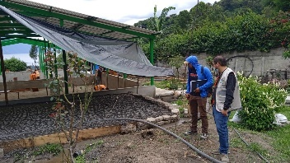
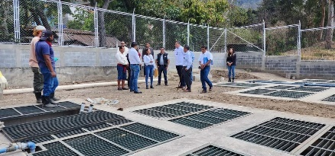
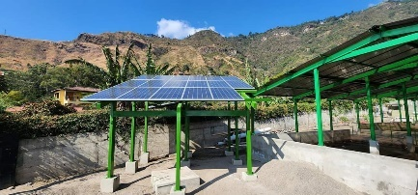
Componente Suelo: Conservación de Suelos y Fomento Económico
Implementación de sistema tecnológico de energías renovables para la activación de la Planta de Tratamiento de Aguas Residuales de Santa Catarina Palopó.
Ubicación geográfica: Santa Catarina Palopó.
Población beneficiaria: vecinos del municipio, comercios y escuelas.
Acciones estratégicas: Entrega de paneles solares, entrega de equipo de protección personal, asistencia técnica, capacitación a personal operativo, manual de operación y mantenimiento.

Slide 20
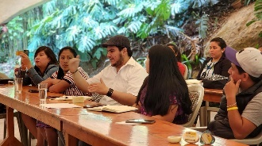
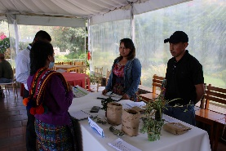
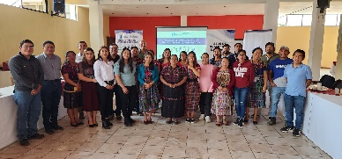
Componente Suelo: Conservación de Suelos y Fomento Económico
Lanzamiento oficial del tercer Programa de Emprendimientos Sostenibles Atitlán 2023.
Ubicación geográfica: Emprendedores de los 15 municipios de la cuenca del lago Atitlán.
Población beneficiaria: Emprendedores que a través de sus productos o servicios brindan soluciones a problemáticas ambientales de la cuenca.
Acciones estratégicas: Fortalecimiento de capacidades, talleres con expertos nacionales e internacionales, oportunidades de financiamiento, promoción de sus productos o servicios en medios de comunicación, acceso a congresos y diplomados.

Slide 21
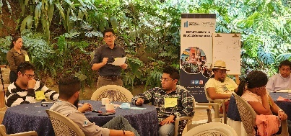
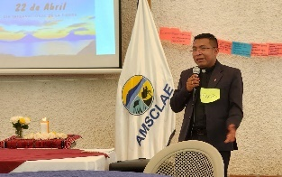
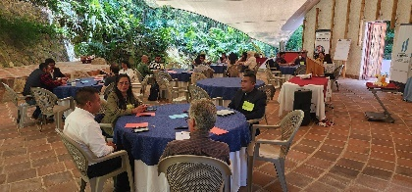
Institución y participación ciudadana: la Gobernanza Local, Investigación, Innovación y educación ambiental
Dialogo ciudadano “Encuentro por Atitlán” en conmemoración al día mundial de la tierra, para la búsqueda de soluciones y alternativa a problemáticas ambientales.
Ubicación geográfica: 19 municipios del departamento de Sololá
Población beneficiaria: organizaciones gubernamentales y no gubernamentales, sociedad civil, establecimientos educativos, academia, representantes de las distintas religiones, etc.
Acciones estratégicas: Diálogo ambiental, participación ciudadana, socialización del estado ecológico del lago Atitlán, establecimiento de alternativas y soluciones a problemáticas ambientales desde la opinión de la ciudadanía.

Slide 22
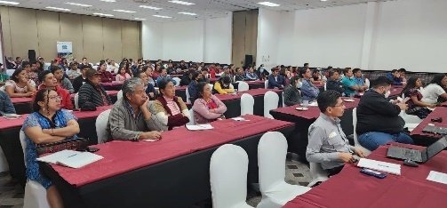
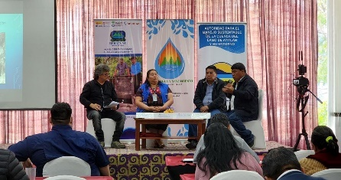
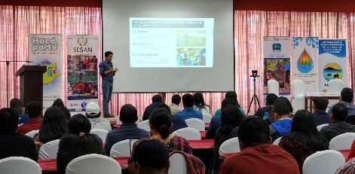
Institución y participación ciudadana: la Gobernanza Local, Investigación, Innovación y educación ambiental
Instituciones, gobiernos locales y sociedad civil conmemoran día mundial del agua con foro ciudadano para abordar la calidad del agua en Sololá
Ubicación geográfica: 19 municipios del departamento de Sololá
Población beneficiaria: Participación ciudadana y servidores públicos de gobiernos locales
Acciones estratégicas: Fortalecimiento a gobiernos locales en el tema de agua segura través del eje de agua y saneamiento.

Slide 23
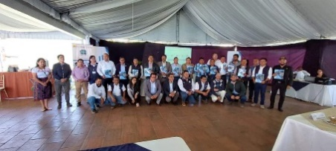
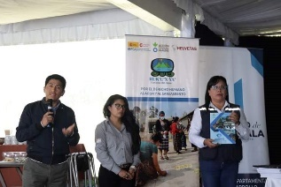
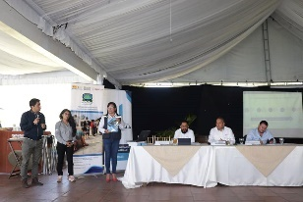
Institución y participación ciudadana: la Gobernanza Local, Investigación, Innovación y educación ambiental
Socialización y entrega oficial de Política Pública Departamental de Agua y Saneamiento a gobiernos locales de la cuenca del Lago Atitlán a fin de fortalecer la gestión pública en materia del recurso hídrico y el saneamiento ambiental
Ubicación geográfica: Departamento de Sololá
Población beneficiaria: 421,583 personas
Acciones estratégicas: Fortalecer la gestión pública en materia del recurso hídrico y el saneamiento ambiental, para mejorar y crear condiciones apropiadas en beneficio de la salud de la población.

Slide 24
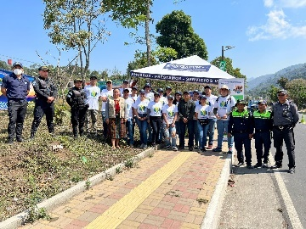
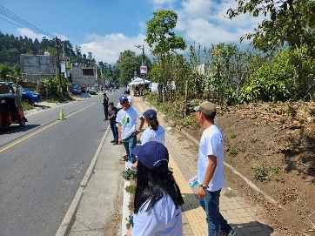
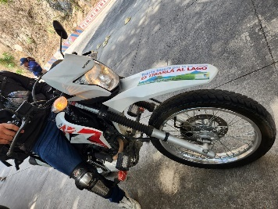
Institución y participación ciudadana: la Gobernanza Local, Investigación, Innovación y educación ambiental
Campaña de Educación Ambiental “Tirar la basura por la ventana es tirarla al Lago”
Ubicación geográfica: San Juan la Laguna y San Lucas Tolimán
Población beneficiaria: 1000 personas directamente
Acciones estratégicas: Proceso de sensibilización para evitar la contaminación en época de semana santa por el manejo inadecuado de los residuos y desechos sólidos.
.

Slide 25
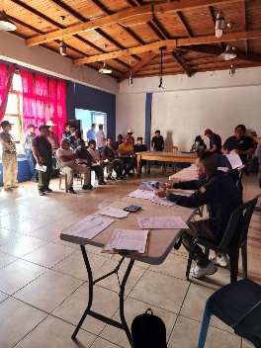
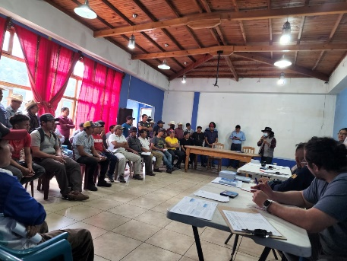
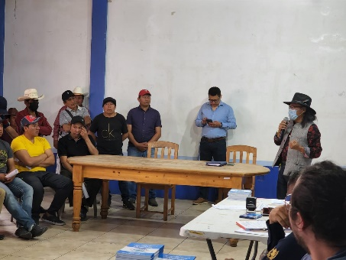
Institución y participación ciudadana: la Gobernanza Local, Investigación, Innovación y educación ambiental
AMSCLAE/ DIPESCA presentaron el Estado Poblacional de Peces en la Bahía de Santiago Atitlán a más de 100 integrantes del Comité de Pescadores de Atitlán
Ubicación geográfica: Municipio de Santiago Atitlán
Población beneficiaria: 100 asociados del comité de pescadores de Santiago Atitlán.
Acciones estratégicas: Presentación de resultados de la investigación del Estado Poblacional de Peces en la Bahía de Santiago Atitlán al Comité de Pescadores de Atitlán.

Slide 26
5
CONSOLIDADO DE LOGROS INSTITUCIONALES

Slide 27
Consolidado de logros institucionales
Logros institucionales
Fortalecimiento municipal para la activación de la Planta de Tratamiento de Aguas Residuales del municipio de Santa Lucia Utatlán.
Activación de sistema de tratamiento e implementación de sistema tecnológico de energías renovables en la Planta de Tratamiento de Aguas Residuales de Santa Catarina Palopó.
Dialogo ciudadano “Encuentro por Atitlán” en conmemoración al día mundial de la tierra, para la búsqueda de soluciones y alternativa a problemáticas ambientales.
Instituciones, gobiernos locales y sociedad civil conmemoran día mundial del agua con foro ciudadano para abordar la calidad del agua en Sololá.
AMSCLAE entrega insumos, equipos y herramientas para la Gestión Integral de los Desechos Sólidos de San Lucas Tolimán en apoyo al fortalecimiento municipal.
AMSCLAE y MAGA firman plan de trabajo interinstitucional para la búsqueda del desarrollo rural integral y conservación de los recursos ecosistémicos de la cuenca del lago de Atitlán.
Lanzamiento oficial del tercer Programa de Emprendimientos Sostenibles Atitlán 2023.
Socialización y entrega oficial de Política Pública Departamental de Agua y Saneamiento a gobiernos locales de la cuenca del Lago Atitlán a fin de fortalecer la gestión pública en materia del recurso hídrico y el saneamiento ambiental.
Campaña de Educación Ambiental “Tirar la basura por la ventana es tirarla al Lago”.
AMSCLAE/ DIPESCA presentaron el Estado Poblacional de Peces en la Bahía de Santiago Atitlán a más de 100 integrantes del Comité de Pescadores de Atitlán.

Slide 28
6
CONCLUSIONES

Slide 29
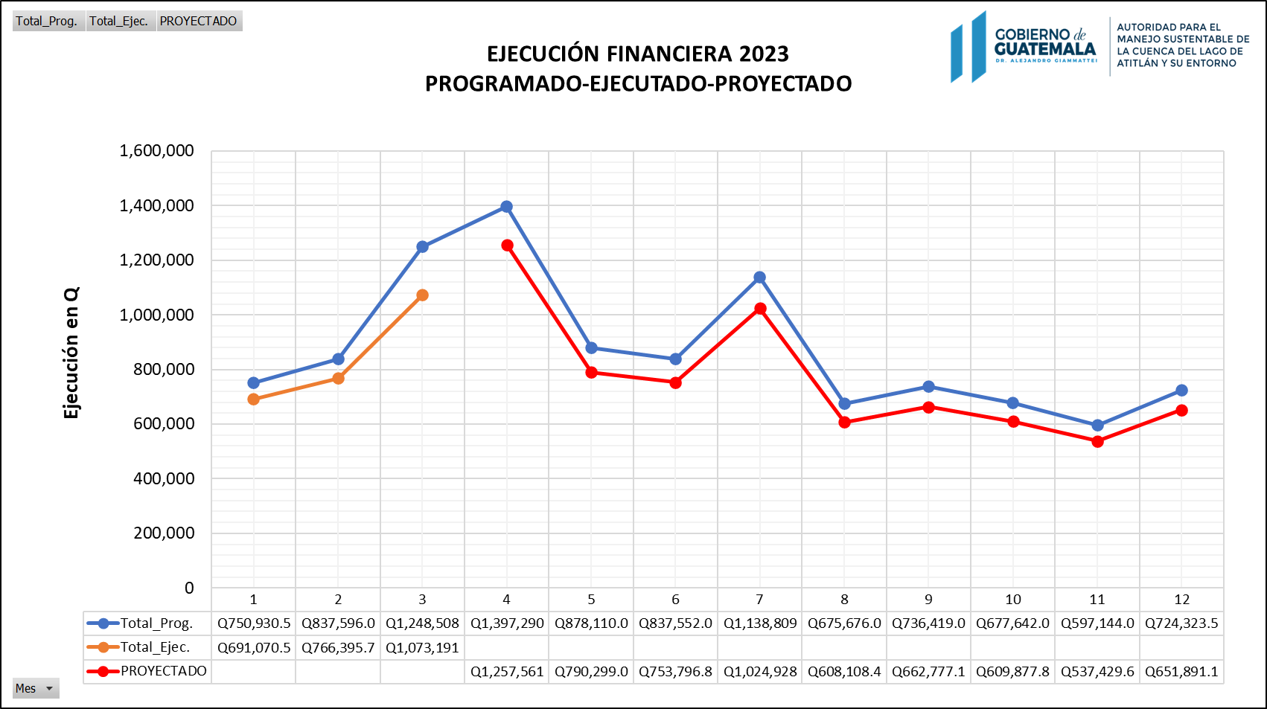
Explicación de las tendencias observadas en la ejecución presupuestaria
Al final del primer cuatrimestre (al 30 de abril), la AMSCLAE ha ejecutado el 32.01% de su presupuesto asignado, que corresponde a un monto de tres millones trescientos sesenta mil ochocientos cincuenta y siete quetzales con cuarenta y dos centavos (Q3,360,857.42), esto por concepto de materiales, insumos, pago de nómina y servicios para el cumplimiento de las acciones de conformidad con su mandato legal. La ejecución presupuestaria se ve condicionada mensualmente por factores que en su mayoría limitan la ejecución según lo programado. Entre ellos: la aprobación de cuota de parte del Ministerio de Finanzas, inexistencia de algunos insumos en el mercado nacional, dificultades administrativas con los proveedores, entre otros. Y, sobre esta dinámica, durante el primer cuatrimestre se tuvo una brecha entre lo programado y la ejecución real.
En promedio, se ejecutó alrededor del 90% del presupuesto programado, y sobre esta tendencia se espera que la ejecución en los siguientes dos cuatrimestres supere el 90% de lo programado, considerando la ejecución de los programas y proyectos en los próximos dos cuatrimestres; para finalmente llegar a una ejecución presupuestaria estimada alrededor de los Q 10,500,000.00 al término del Ejercicio Fiscal 2023. Ver gráfica siguiente:

Slide 30
Resultados de corto y mediano plazo alcanzados en el marco de la Política General de Gobierno
En relación a la Política General de Gobierno-PGG-, en el tema MEDIO AMBIENTE, La AMSCLAE, mediante las acciones e intervenciones que realiza a través del Subproducto 001-002-0003: "Conservación de suelo, incremento y conservación de la cobertura forestal y promoción de prácticas agrícolas sostenibles en la Cuenca del Lago de Atitlán", contribuye de manera transversal al cumplimiento de la siguiente meta: "Para el año 2024 la superficie terrestre cubierta con cobertura forestal se ubica en 33.7%. (33.0% en 2016), la ejecución de las metas asociadas al Subproducto institucional correspondiente al primer cuatrimestre de 2023, refleja un avance acumulado de ejecución de metas físicas al 30 de abril de 2023 del 21.21% con 14 eventos realizados, de 66 eventos programados en el Plan Operativo Anual vigente para el ejercicio fiscal 2023.

Slide 31
Medidas o acciones aplicadas para transparentar la ejecución del gasto público y combatir la corrupción
Para garantizar el uso adecuado del dinero público y el avance en el cumplimiento de los objetivos de Estado, “la AMSCLAE” ha adoptado como medidas de transparencia: el establecimiento de medidas internas de administración de los fondos, plazos y normas para mejorar la calidad del gasto por medio de una estrategia institucional; asimismo la publicación de la información en la página web institucional.

Slide 32
Indicación de los desafíos institucionales
Los principales desafíos institucionales se desglosan en los componentes siguientes:
a. Presupuestario: la reducción en el presupuesto de la AMSCLAE viene poner en riesgo el cumplimiento del mandato legal de la AMSCLAE que se materializan en las tres líneas estratégicas contenidas en su Plan Estratégico Institucional que son: 1) Promover buenas prácticas agrícolas y forestales, 2) Manejo Integral de Desechos y Contaminantes, y 3) Fomento de Desarrollo Económico Sostenible. El principal desafío es continuar atendiendo la problemática en dichas líneas estratégicas a través de diversos proyectos de inversión con los pocos recursos que se tienen, siempre bajo el enfoque de cuencas.
Recursos Humanos: al ser la cuenca del Lago de Atitlán relativamente grande, se requiere de suficiente personal para atender la problemática en los 15 municipios que la integran; actualmente se cuenta solamente con 63 personas, de ellas, cerca del 40% es personal técnico que trabaja directamente en campo en coordinación con los actores de la cuenca. Aproximadamente el 60% se distribuye en personal administrativo y operativo que realizan también una labor de soporte muy importante. Esto constituye un desafío muy importante de fortalecer a la institución y contar con mayor número de personal para atender las distintas necesidades en campo, esto considerando que la naturaleza principal de la AMSCLAE es brindar asesoría, acompañamiento técnico y fortalecer capacidades de los actores locales para el desarrollo de acciones encaminadas al Manejo Integrado de la Cuenca del Lago de Atitlán.
Coordinación: la AMSCLAE, según Artículo 2 de la Ley de Creación, fue creada con el fin específico de “…Planificar, coordinar y Ejecutar las medidas y acciones del sector público y privado que sean necesarias para conservar, preservar y resguardar el ecosistema del Lago de Atitlán y sus áreas circunvecinas” Sic. Sobre ese orden de ideas, la AMSCLAE como Organismo de Cuenca, tiene el gran desafío de buscar la participación ciudadana y crear las condiciones y generar los mecanismos de coordinación con todos los entes y actores de la cuenca para realizar el Manejo Integrado de la Cuenca del Lago de Atitlán, aplicando el instrumento que para tal efecto existe, del cual también desprenden planes de microcuencas para dichos hidro territorios priorizados

Slide 33
Autoridad para el Manejo Sustentable de la Cuenca del Lago de Atitlán y su Entorno
-AMSCLAE-

